Slide 1
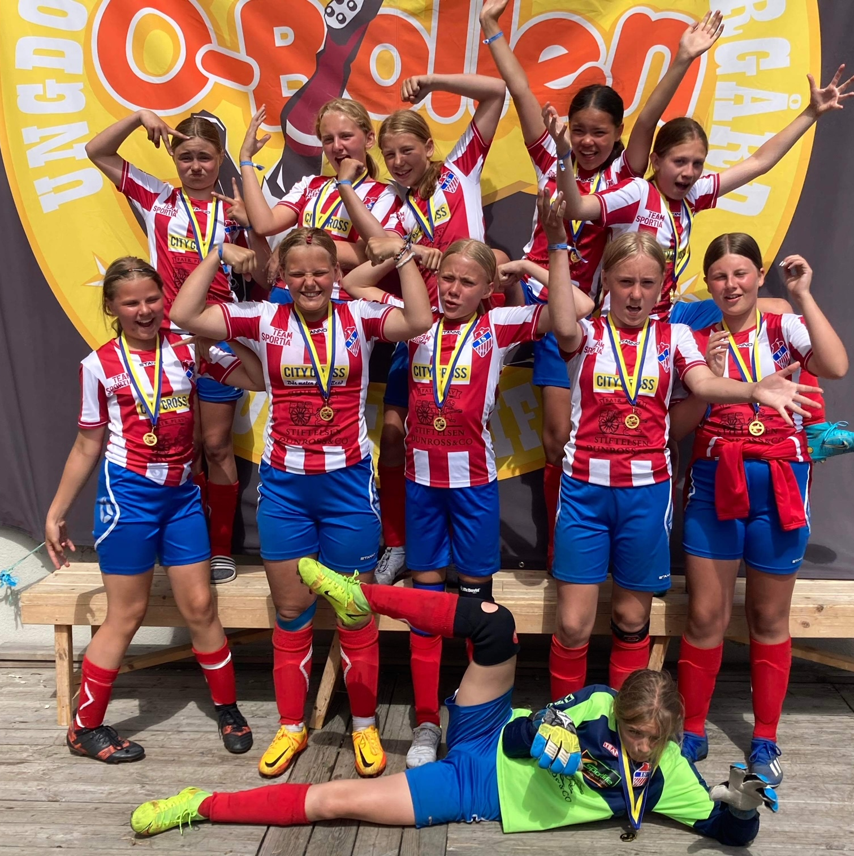
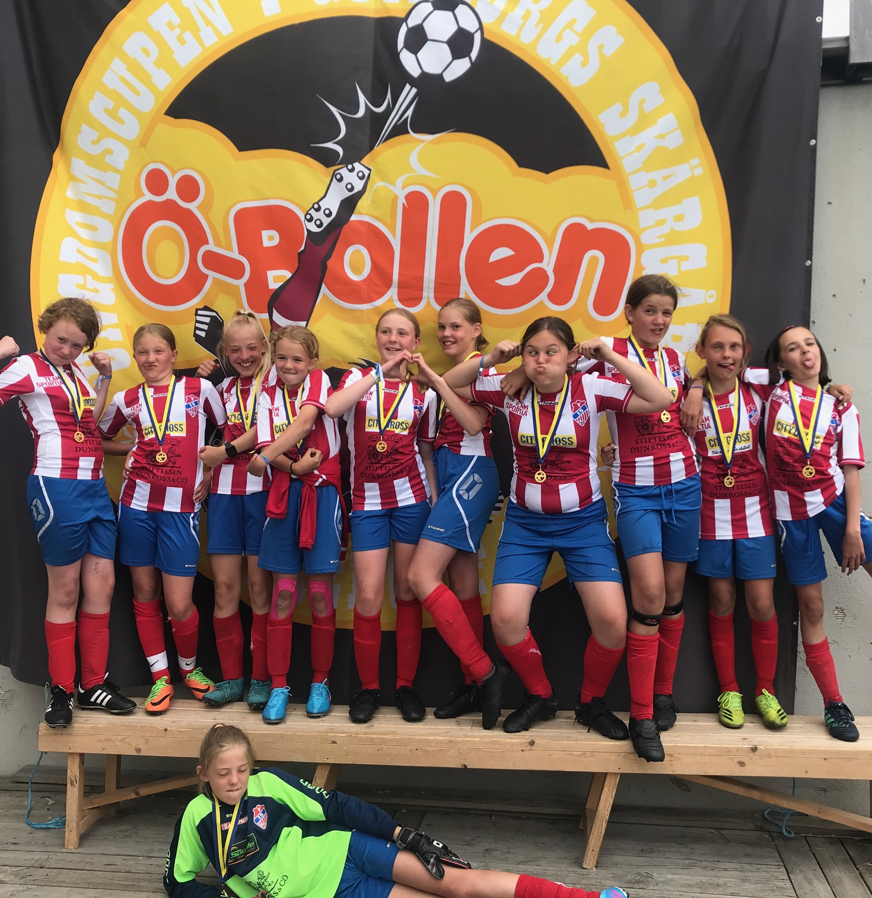
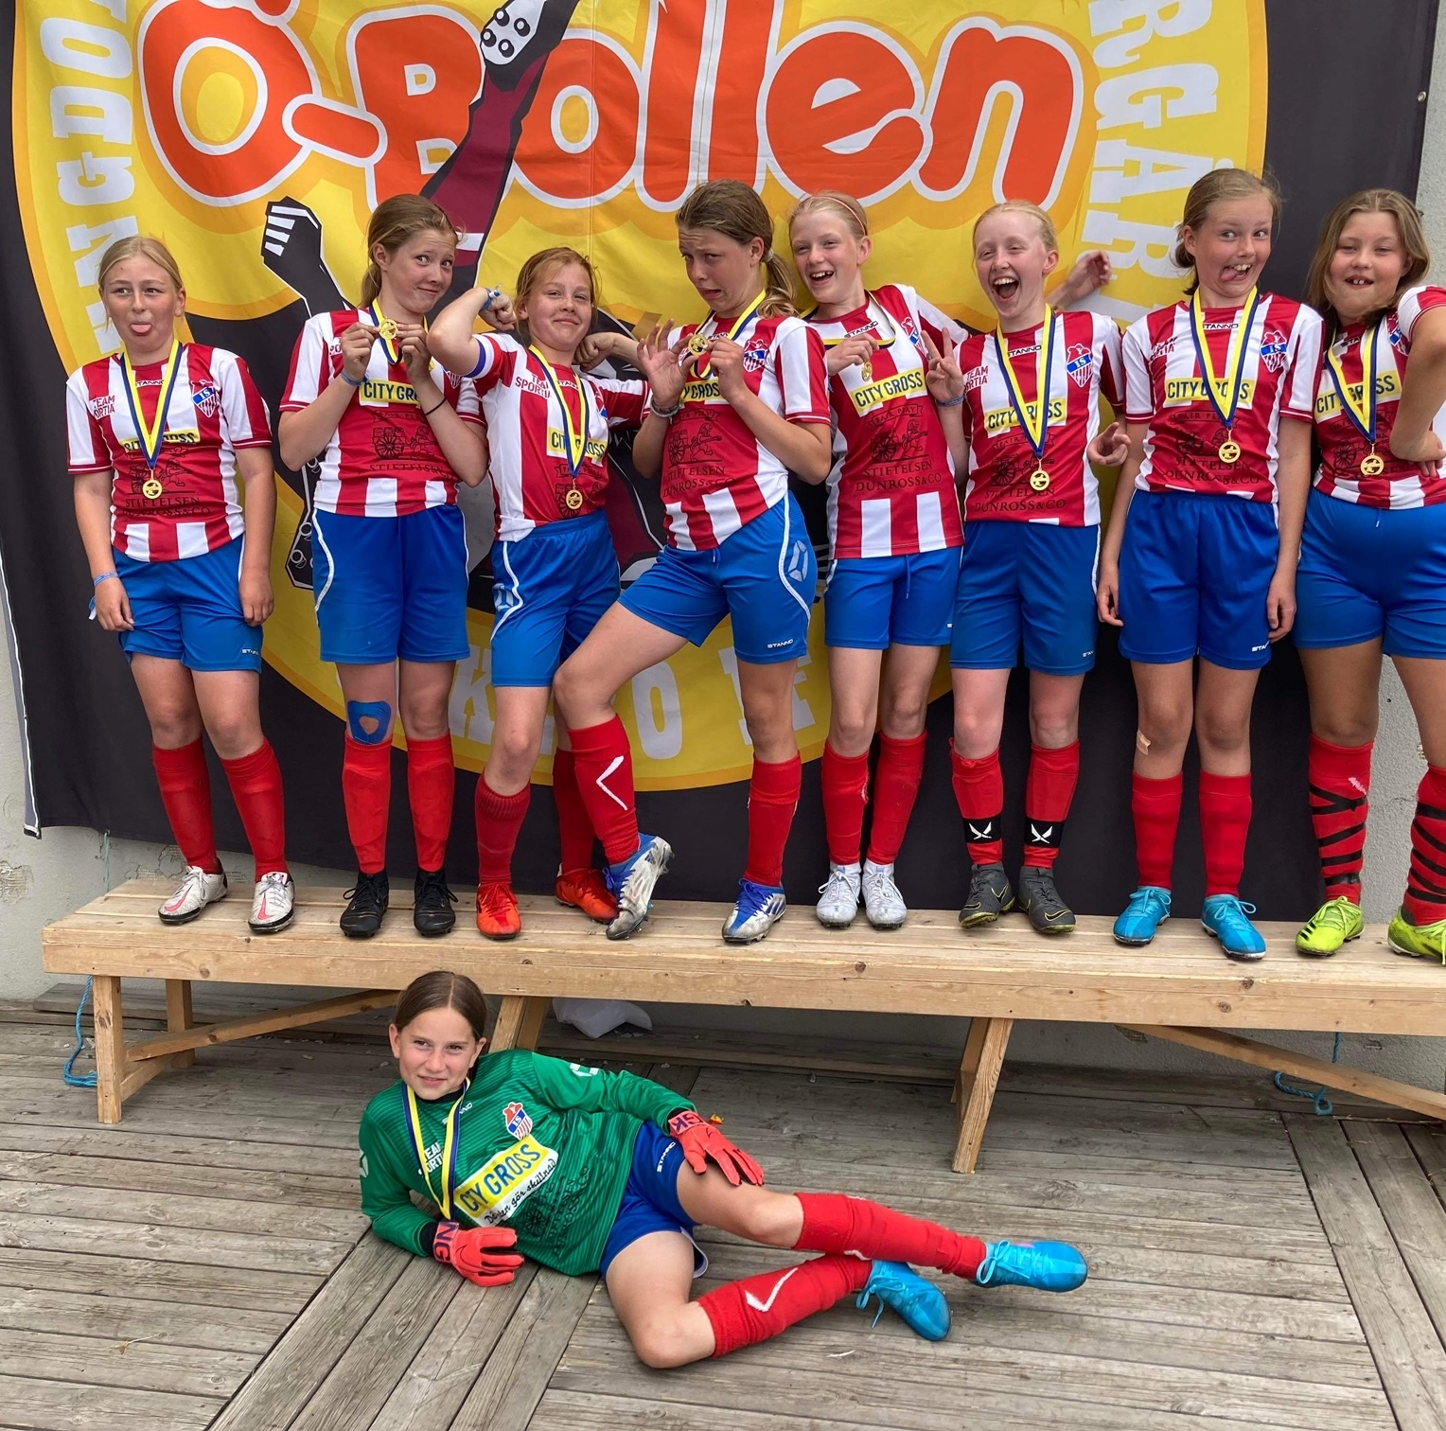

F10 Föräldramöte VT2023

Slide 2
Tränings- och matchfilosofi för 13-åringar
Börja spela mer som ett lag
  Röra oss mer som ett lag ute på planen
  Hela laget flyttar med i våra sido- och djuprörelser
Fokus på spelbredd och speldjup
Zonspel
  Gold zon
Inte jobba med extremt hög press på motståndarna utan snarare stänga spelytor
4-1-3
Löp- och styrketräning
  Målbilden i första hand att vänja vid träningsformen.
Vi höjer krav på fokus och mentalnärvaro under träning
En uttalad målbild att de ska vara trötta när de går hem.
Omklädningsrummet
Beteendekoder

Slide 3
Seriespel med poängräkning
9mot9
3*25min
  Bara 15min mindre än Asllani, Rolfö, Blackstenius och gänget.
Nu börjar vi räkna poängresultat
Offside
Första seriematch 15:e april – sista 18:e juni
Totalt två lag anmälda men i två olika serier
  Svår och medelsvår
  Mao, två matcher per helg för F10-truppen.
  Som spelare spelar man som regel bara en match per helg.
Vi behöver ca12-13 spelare per match.
Inga fasta trupper per lag utan alla kommer få pröva på att spela match i både svår och medelsvår serie.
Domare från förbundet
  Ser inte mellan fingrarna lika mycket längre
Ingen retreat-linje

Slide 4
Nya krav på laget i och med seriespel
Väsentligt mer administration rent generellt
Vi behöver registrera lagtrupp hos förbundet inför varje match, inklusive tröjnummer på varje spelare.
Att flytta matcher är mycket krångligare och kostar 400kr per tillfälle.
Upprepade inställda matcher kan ge uteslutning ur seriespel.
Förra våren med 36st spelare i truppen och tre anmälda lag behövde vi ca27spelare klara för matchspel varje helg.
  Vi fick ställa in ca 40% av matcherna fram till mitten av maj och valde inför hösten att bara anmäla två lag.=30% mindre matchtid för tjejerna.
Behöver er föräldrars hjälp att få hög närvaro på både matchspel och träningar.
  Med två anmälda lag i år behöver vi ca24-26st spelare per matchhelg för att orka och få roligt
  F10 består idag av 32st tjejer på pappret.
Alternativet är att anmäla bara ett lag för seriespel
  Skulle innebära att varje tjej bara får spela match var tredje helg.
  Tråkiga konsekvenser på spelarutveckling
  Får vara en nödlösning.
Kallelser som vanligt på söndagar. Snabba svar uppskattas.

Slide 5
Kaviarcup
Torsdag 29juni – Söndag 2juli.
Matcher och boenden i och kring Smögen/Hunnebostrand.
Planen är att anlända cupförläggningen onsdag kväll.
Matcher redan från torsdag förmiddag.
Boende i hårdförläggningar i fyra nätter från onsdag ca kl.18.00-söndag i skolsal eller liknande, för spelare och ledare.
11 måltider: Frukost, lunch och middag i våra matsalar torsdag - lördag.
Mer info kommer i sinom tid.

Slide 6
Försäljning
Dags att stärka lagkassan inför cupspel och andra aktiviteter.
Varje familj förväntas bidra med minst 500kr till lagkassan.
Laget erbjuder familjerna möjlighet att tjäna ihop pengar genom en arrangerad gemensam säljaktivitet.
Ny kampanj med Tvättmästaren planerad med start i April.
Alla pengar som inkommer går oavkortat tillbaka till tjejerna i form av lagaktiviteter eller hjälputrustning
  ex cuper, måltider, soltält, bluetooth-högtalare, vattendunkar osv
För att täcka 500kr behöver man sälja 10-12paket.
Om man säljer mer kan vi göra ännu fler roliga saker tillsammans.
Om man säljer mindre betalar man in mellanskillnaden separat.

Slide 7
Fler ledare
Ledare F10 är idag Cliff Wass, Magnus Svensson, Andreas Leetma och Anders Axelson-Fisk.
Magnus och Anders kommer eventuellt behöva trappa ner sitt engagemang.
Vi söker stöd av fler föräldrar.
Man kan tänka sig många olika former.
Vilka möjligheter ser ni?

Slide 8
Lagförälder
Lagföräldrar i F10 är Andreas Melkersson, Daniel Persson, Jonny Williams
Bistår ledarna i blandade frågor rörande laget: hanterar lotter, samordnar bollflicke-uppdrag, är behjälpliga i samband med försäljningskampanjer, samordnar kiosktjänst, underhåller ledarna under AW’s osv.
Vi söker fler lagföräldrar!
  Hör av er till någon av lagföräldrarna eller ledarna för mer information.
Kommande bollflicke-insater
Kommande lottförsäljning

Slide 9
Övrigt
Örhängen
Medskick, tankar frågor från er?

